Slide 1
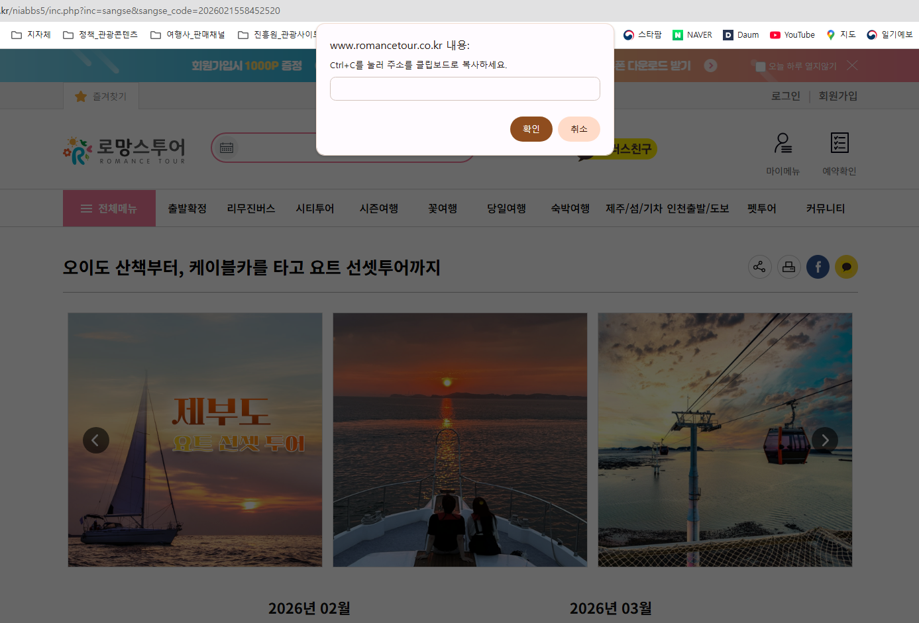
1. PC 홈페이지에서 오류발생
처리완료 (26.02.11)

Slide 2
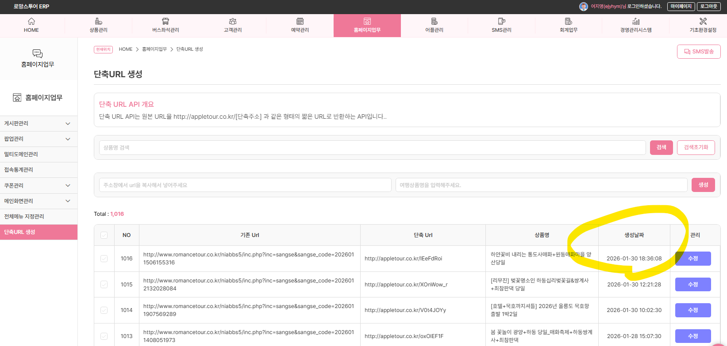
2. 단축URL 생성 화면이 오류
처리완료 (26.02.11)

Slide 3
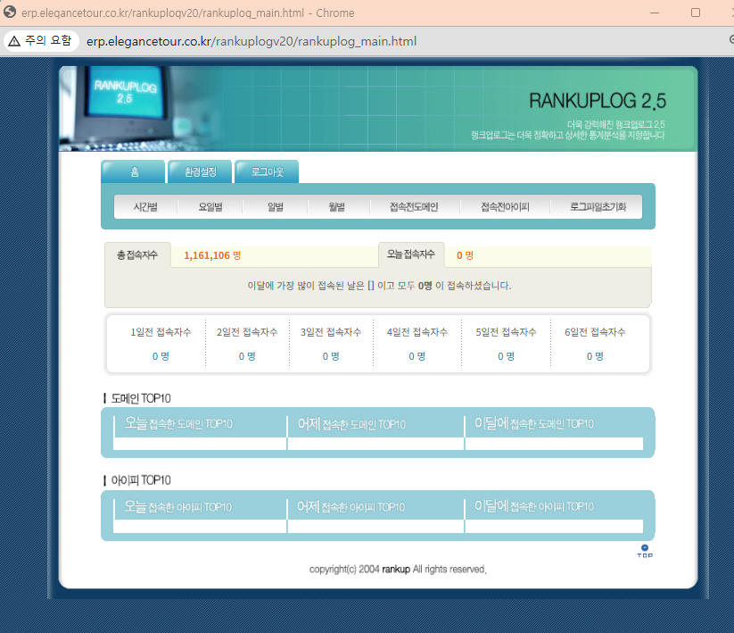
3. 홈페이지업무/접속통계관리 → 1월31일 이후 DATA가 안들어 옵니다
처리완료 (26.02.11)

